Slide 1
BÀI 15: KHÓA LƯỠNG PHÂN

Slide 2
Hình ảnh này truyền cho em thông điệp gì?
Nếu là em, em sẽ đưa ra những cách phân loại rác như thế nào?

Slide 3
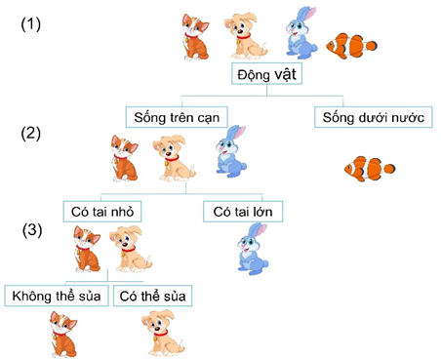
BÀI 15: KHÓA LƯỠNG PHÂN
I. SỬ DỤNG KHÓA LƯỠNG PHÂN TRONG PHÂN LOẠI SINH VẬT
Quan sát hình bên và trả lời một số câu hỏi sau:
1. Các đặc điểm giúp phân loại các động vật trong hình thành các nhóm khác nhau ở các bước 1, 2, 3 là gì?
Trong mỗi bước, các sinh vật luôn được phân làm 2 nhóm.
2. Trong từng bước phân loại, từ đầu đến cuối, người ta luôn phân loại các loài động vật trên thành mấy nhóm?
Bước 1: Dựa vào môi trường sống
Bước 2: Dựa vào đặc điểm của tai
Bước 3: Dựa vào khả năng sủa

Slide 4
BÀI 15: KHÓA LƯỠNG PHÂN
I. SỬ DỤNG KHÓA LƯỠNG PHÂN TRONG PHÂN LOẠI SINH VẬT
Các bước | Đặc điểm | Tên cây
1a 1b | Lá không xẻ thành nhiều thùy | Đi tới bước 2
 | Lá xẻ thành nhiều thùy hoặc lá xẻ thành lá con | Đi tới bước 3
2a 2b | Lá có mép lá nhẵn | ?
 | Lá có mép lá răng cưa | ?
3a 3b | Lá xẻ thành nhiều thùy, các thùy xẻ sâu | ?
 | Lá xẻ thành nhiều thùy, là những lá con, xếp dọc hai bên cuống lá | ?
Vậy, khóa lưỡng phân là gì?
Quan sát hình ảnh sách giáo khoa và hoạt động nhóm 2, hoàn thành bảng bên
Khóa lưỡng phân dùng để phân chia sinh vật thành các nhóm dựa trên sự giống hoặc khác nhau ở mỗi đặc điểm của sinh vật.
Lá cây lục bình
Lá cây ô rô
Lá cây sắn
Lá cây hoa hồng

Slide 5
BÀI 15: KHÓA LƯỠNG PHÂN
I. SỬ DỤNG KHÓA LƯỠNG PHÂN TRONG PHÂN LOẠI SINH VẬT
Cây bèo, cây sắn, cây hoa hồng, cây ô rô
Lá không xẻ thùy
Lá xẻ thùy hoặc có lá con
Mép lá nhẵn
Mép lá có nhiều răng cưa
Các thùy xẻ sâu
Có nhiều lá con xếp dọc 2 bên cuống lá
Cây bèo lục bình Cây ô rô Cây sắn Cây hoa hồng

Slide 6
BÀI 15: KHÓA LƯỠNG PHÂN
II. THỰC HÀNH XÂY DỰNG KHÓA LƯỠNG PHÂN
Nhiệm vụ: Nhóm học sinh xây dựng được khóa lưỡng phân cho từ 4 đến 6 loài thực vật quan sát được trong vườn trường.
Chuẩn bị
Giấy, bút và kính lúp cầm tay
Phiếu học tập có sẵn.
Cách phân nhóm
Có 6 nhóm học sinh.
Nhóm 1, 3 ,5 sẽ trao đổi thông tin phiếu cho nhóm 2, 4, 6 tương ứng
Thực hành
- B1: Lập danh sách 4 – 6 cây có trong vườn trường
- B2: Quan sát và ghi lại đặc điểm của cây
- B3: Thảo luận nhóm, hoàn thành PHT

Slide 7
II. THỰC HÀNH XÂY DỰNG KHÓA LƯỠNG PHÂN
Nhiệm vụ: Nhóm học sinh xây dựng được khóa lưỡng phân cho từ 4 đến 6 loài thực vật quan sát được trong vườn trường.
THUYẾT TRÌNH

Slide 8
LUYỆN TẬP
Em hãy xây dựng sơ đồ phân loại các ngành thực vật dựa vào bảng đặc điểm dưới đây
Tên ngành thực vật | Đặc điểm nhận diện
Tảo | Chưa có rễ, thân, lá chính thức
Rêu | Có rễ giả, có thân và lá nhưng chưa có mạch dẫn
Quyết | Có rễ, thân, lá chính thức, có mạch dẫn, sinh sản bằng bào tử
Hạt trần | Có rễ, thân, lá chính thức, có mạch dẫn, sinh sản bằng hạt, hạt trần
Hạt kín | Có rễ, thân, lá chính thức, có mạch dẫn, sinh sản bằng hạt, hạt kín

Slide 9
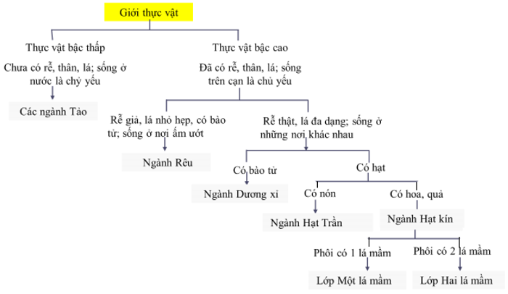

Slide 10
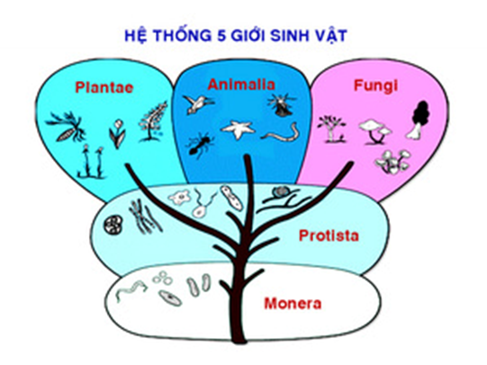
VẬN DỤNG
- Hãy dựa vào kiến thức đã biết, tìm hiểu thêm thông tin và giải thích tại sao người ta lại chia sinh giới thành 5 giới như sơ đồ bên?

Slide 11
HƯỚNG DẪN VỀ NHÀ
* Học bài và làm bài tập trong sách giáo khoa.
* Nghiên cứu nội dung chuẩn bị cho bài 16 tiếp theo.
- Virut
- Vi khuẩn
- Phòng bệnh do virut, vi khuẩn gây nên

